Slide 1


সবাইকে শুভেচ্ছা

Slide 2

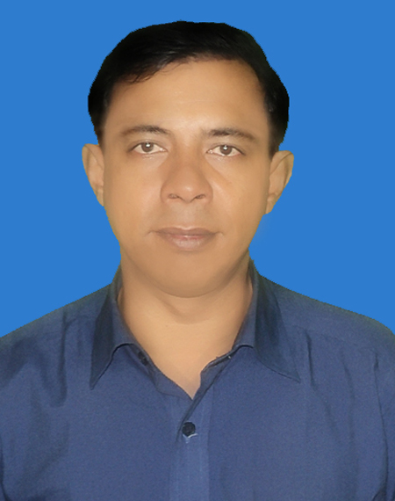
পরিচিতি
মোঃ নিজাম উদ্দিন
সহকারী শিক্ষক
মৌলভী আব্দুল হাই মেমোরিয়াল উচ্চ বিদ্যালয়
nizambd69@gmail.com

Slide 3

পাঠের পরিচিতি
শ্রেণিঃ নবম
বিষয়ঃ বাংলা
সময়ঃ ৫০মিনিট
তারিখঃ ২৮শে জুন ২০১৩

Slide 4


অসহায় মহিলাগন সাহায্য নিচ্ছেন
ক্ষুধা পিড়িত শিশুরা

Slide 5


লেখক পরিচিতি
মোতাহার হোসেন চৌধূরী
জন্মগ্রহণকরেনঃ কুমিল্লায়
পৈত্রিক বাড়িঃ নোয়াখালী
জন্ম সনঃ ১৯০৩
মৃত্যু সনঃ ১৯৫৬
উল্লেখযোগ্য গ্রন্থঃ
সভ্যত ও সূখ
জীবন ও সাহিত্য

Slide 6

পাঠ ঘোষণা
পাঠের নামঃ শিক্ষা ও মনুষ্যত্ব
বিষয় বস্তুঃ জীবসত্তা ও মানবসত্তার স্বরুপ

Slide 7

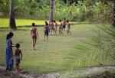

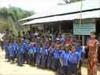

Slide 8
আচরনিক উদ্দেশ্য
এই পাঠ শেষে শিক্ষাথীরা
অন্নচিন্তা মানুষের কথা বলতে পারবে
মানব সত্তার উত্তোরনের প্রক্রিয়া জানতে পারবে
লেখক সমন্ধে জানতে পারবে
মনুষ্যত্ব বিকাশে শিক্ষার ভূমিকা ব্যাখ্যা করতে পারবে

Slide 9

উপাস্থাপন

Slide 10
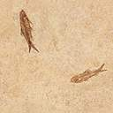
মানবসত্তা বলতে লেখক মনুষ্যত্বকে বুঝিয়েছেন
শিক্ষার মাধ্যমে মনুষ্যত্বের বিকাশ ঘটে
শিক্ষার আসল কাজ অন্ন, বস্ত্র্র, বাসস্থানের চিন্তামুক্ত

Slide 11


Slide 12
একক কাজ
মানব সত্তা কাকে বলে?
শিক্ষা গ্রহণে কী হয় ?

Slide 13



উপাস্থাপন
হাজী মোহাম্মাদ মহসিন থেকে আমরা শিক্ষা নিতে পারি

Slide 14

প্রয়োজন চিন্তা, বুদ্ধি, আত্মপ্রকাশের স্বাধীনতা
বর্তমান প্রতিষ্ঠানিক শিক্ষার সঙ্গে প্রকৃত শিক্ষার পার্থক্য
এখনো গ্রাম বাংলায় প্রকৃত শিক্ষা কার্যক্রম শুরুহয়নি

Slide 15
জোড়ার কাজ
প্রতিষ্ঠানিক শিক্ষার সাথে প্রকৃত শিক্ষার পার্থক্য

Slide 16

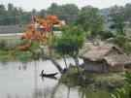

উপাস্থাপন

Slide 17

দলগত কাজ
মুক্তি সমন্ধে কী বুঝ ?
মনুষ্যত্ব কী ?
সুশৃঙ্খল সমাজ ব্যবস্থাপনা সমন্ধে বুঝাও ।
অন্নচিন্তা ও মানবজিবন সমন্ধে কী বুঝ ?

Slide 18



Slide 19

কেবলমাত্র শিক্ষা ও সৎইচ্ছাই মনুষ্যত্বের বিকাশ ঘটে
শিক্ষাদীক্ষার ফলে মানুষ উপলদ্ধি করতে পারবে “লোভে পাপ, পাপে মৃত্যু”

Slide 20
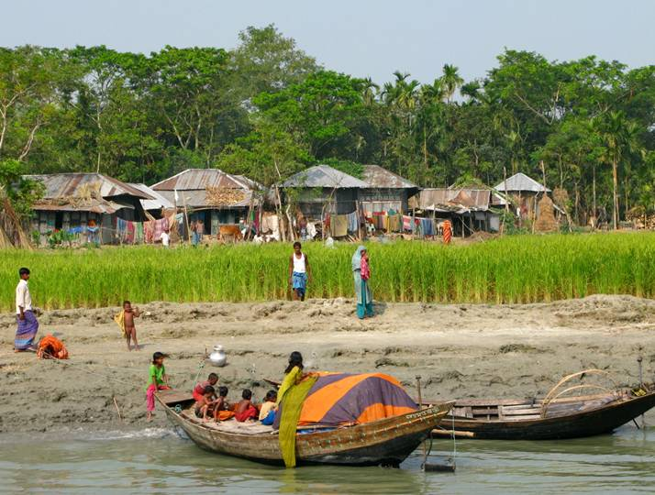
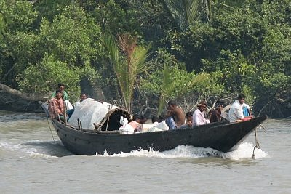
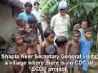

Slide 21
মূল্যায়ন
“তিমির” শব্দের অর্থ কী ?
জীব সত্তা কী ?
অর্থচিন্তা কী ?
মানব জীবনের সর্বপ্রথম প্রয়োজন কী ?

Slide 22
বাড়ির কাজ
শিক্ষা ও মনুষ্যত্ব প্রবন্ধের যে
দিকটি প্রকাশিত তা ব্যাখ্যা কর

Slide 23

ধনবাদ

